Slide 1
HACÉ CLIC Y CON EL BOTÓN APRETADO ARRASTRÁ LAS FORMAS DE ABAJO A LA QUE SEA IGUAL DE LAS DE ARRIBA.

Slide 2
HACÉ CLIC Y CON EL BOTÓN APRETADO ARRASTRÁ LAS FORMAS DE ABAJO A LA CAJA DEL MISMO COLOR.

Slide 3
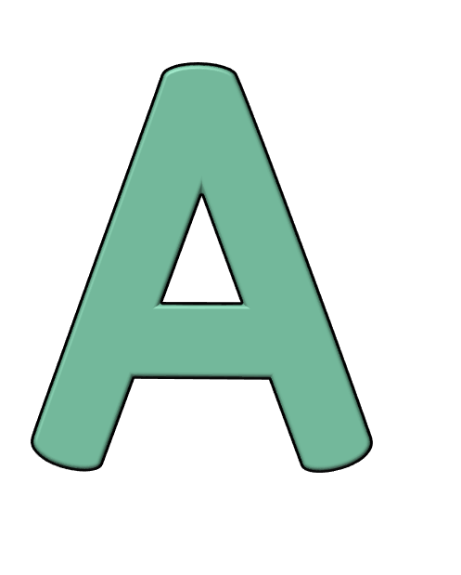






HACÉ CLIC Y CON EL BOTÓN APRETADO ARRASTRÁ LAS LETRAS A LA CAJA QUE TENGA LA MISMA LETRA.

Slide 4
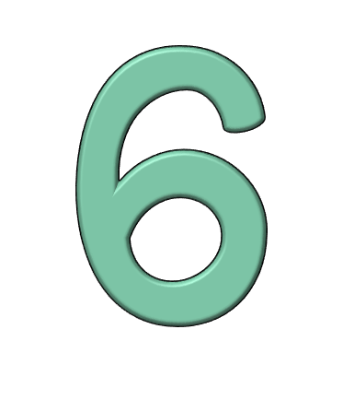







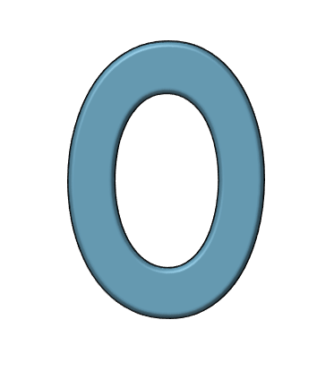

HACÉ CLIC Y CON EL BOTÓN APRETADO ARRASTRÁ LOS NÚMEROS A LA CAJA QUE TENGA EL MISMO NÚMERO.
 | 1
 | 3
 | 5
 | 7
 | 9
 | 0
 | 2
 | 4
 | 6
 | 8

Slide 5



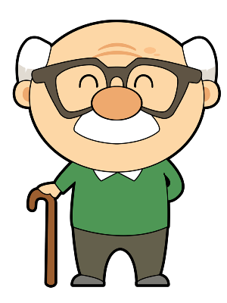
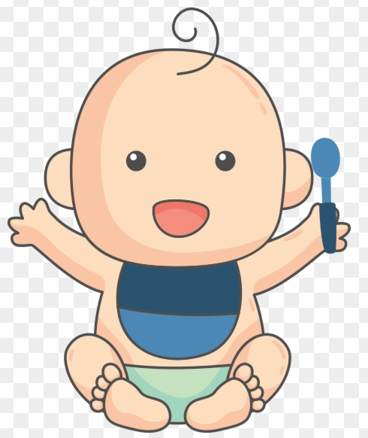


ARRASTRÁ LOS DIBUJOS A DONDE ESTÁ SU IGUAL.

